Slide 1
The Power of Noise: Redefining Retrieval for RAG Systems
Carlos Bravo e Wagner Lobo
T.E. em EDC II (RAG e LLMs) - Prof. Zimbrão e Prof. Braida

Slide 2
Autores:
Florin Cuconasu (Sapienza University of Rome)
Giovanni Trappolini (Sapienza University of Rome)
Federico Siciliano (Sapienza University of Rome)
Simone Filice (Technology Innovation Institute)
Cesare Campagnano (Sapienza University of Rome)
Yoelle Maarek (Technology Innovation Institute)
Nicola Tonellotto (University of Pisa)
Fabrizio Silvestri (Sapienza University of Rome)

Slide 3
Introdução

Slide 4
Introdução ao Sistema RAG
RAG (Geração Aumentada por Recuperação): Combinação de Modelos de Linguagem Grandes (LLM) com sistemas de recuperação de informações (IR).
Objetivo: Aumentar a acurácia dos LLMs ao fornecer dados externos durante a geração de respostas.
Componentes:
Retriever: Responsável por recuperar documentos relevantes.
Generator: Modelo que gera as respostas com base nos documentos recuperados.

Slide 5
Problemas Atuais em Sistemas RAG
Limitação dos LLMs com contextos extensos: Modelos de linguagem enfrentam dificuldades para lidar com grandes volumes de texto de forma eficaz, muitas vezes levando a alucinações — informações incorretas ou irrelevantes.
Conhecimento pré-treinado: Muitos LLMs dependem do que aprenderam no treinamento, não conseguindo acessar informações novas ou atualizadas.
Recuperação inadequada: O processo de recuperação pode falhar ao selecionar os documentos mais úteis, afetando a acurácia das respostas geradas.

Slide 6
O Estudo: Investigando o Poder do Ruído
Questão chave: "Como diferentes tipos de documentos (relevantes, distrativos, aleatórios) afetam a acurácia dos LLMs em um sistema RAG?"
Como o tipo do documento afeta?
Como a quantidade de documentos afetam?
Como a ordem dos documentos afeta?

Slide 7
Classificação dos Documentos Recuperados
Documentos Relevantes: Contêm informações diretamente ligadas à consulta e que ajudam a responder à pergunta.
Documentos Distrativos: Não contêm a resposta correta, mas têm uma relação semântica com o tópico da consulta.
Relação semântica: Significa que o documento fala sobre um tópico relacionado, mas não sobre o assunto exato.
Exemplo: Pergunta sobre o cavalo de Napoleão, mas o documento descreve o cavalo da sua esposa.
Documentos Aleatórios: Não têm qualquer relação com a consulta, funcionando como "ruído".

Slide 8
Recuperação de Documentos: Densa vs Esparsa
Recuperação densa: Usa vetores de baixa dimensão para capturar relações semânticas entre a consulta e os documentos.
Vetores de baixa dimensão: Representações compactas que transformam palavras em números, permitindo ao sistema detectar similaridades entre palavras mesmo quando não são iguais (sinônimos).
Contrievers: Modelo de recuperação densa baseado em transformadores, como BERT, que mapeia consultas e documentos em um espaço de vetores para facilitar a recuperação.
Recuperação esparsa: Utiliza vetores de alta dimensão com base em termos exatos, focando em correspondência lexical (palavras exatas).

Slide 9
Experimentos
Alterando tipo, ordem e quantidade de documentos

Slide 10
Metodologia: Experimentos e Avaliação
Dataset: Natural Questions (NQ), com perguntas e respostas baseadas em dados da Wikipedia.
Medida de acurácia: Avaliação baseada na acurácia binária — se a resposta gerada contém ou não a resposta correta (1 ou 0).
Outras métricas: Poderiam ser usadas matrizes de confusão, que mostram falsos positivos, falsos negativos, verdadeiros positivos e verdadeiros negativos, oferecendo uma visão mais detalhada do desempenho do modelo.

Slide 11
Resultados: Impacto dos Documentos Distrativos
Documentos distrativos reduzem a acurácia: A adição de documentos sem relação direta com a consulta leva a uma diminuição significativa na acurácia do modelo.
Resultados:
Com 1 documento distrativo, a acurácia cai 25%.
Com 6 documentos distrativos, a acurácia cai 67%.

Slide 12
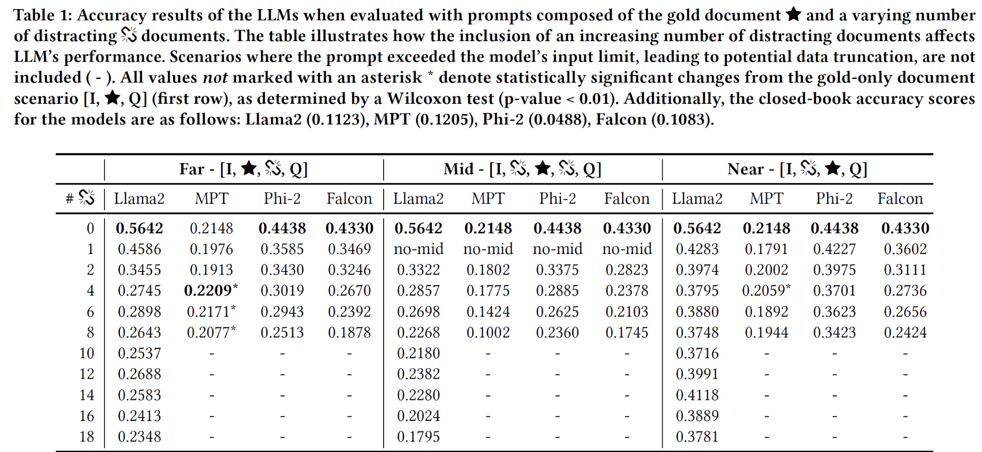
Resultados: Impacto de Documentos Distrativos e Relevantes na Acurácia

Slide 13

Resultados: Impacto de Documentos Distrativos e Relevantes na Acurácia
Objetivo: Comparar o impacto dos documentos distrativos na acurácia dos diferentes modelos de linguagem (Llama2, MPT, Phi-2, Falcon).
Explicação:
A tabela mostra como a inclusão de documentos distrativos ( )) reduz a acurácia dos modelos à medida que aumenta o número de documentos desse tipo.
Cenários: Os experimentos foram conduzidos em três cenários (Far, Mid, Near), que determinam a proximidade dos documentos relevantes com a consulta.
A acurácia é mais alta com menos documentos distrativos e conforme os documentos relevantes estão mais próximos (Near).
Observação: À medida que mais documentos distrativos são adicionados, a acurácia de todos os modelos diminui de forma notável.

Slide 14
Resultados: Impacto dos Documentos Aleatórios
Efeito positivo dos documentos aleatórios: A inclusão de ruído aumentou a acurácia em até 35%.
Ruído controlado: Refere-se à adição intencional de documentos aleatórios para aumentar a diversidade do contexto, forçando o modelo a focar nos documentos relevantes.
Razões possíveis: Documentos aleatórios reduzem a chance do modelo se prender a informações incorretas, melhorando a acurácia.

Slide 15
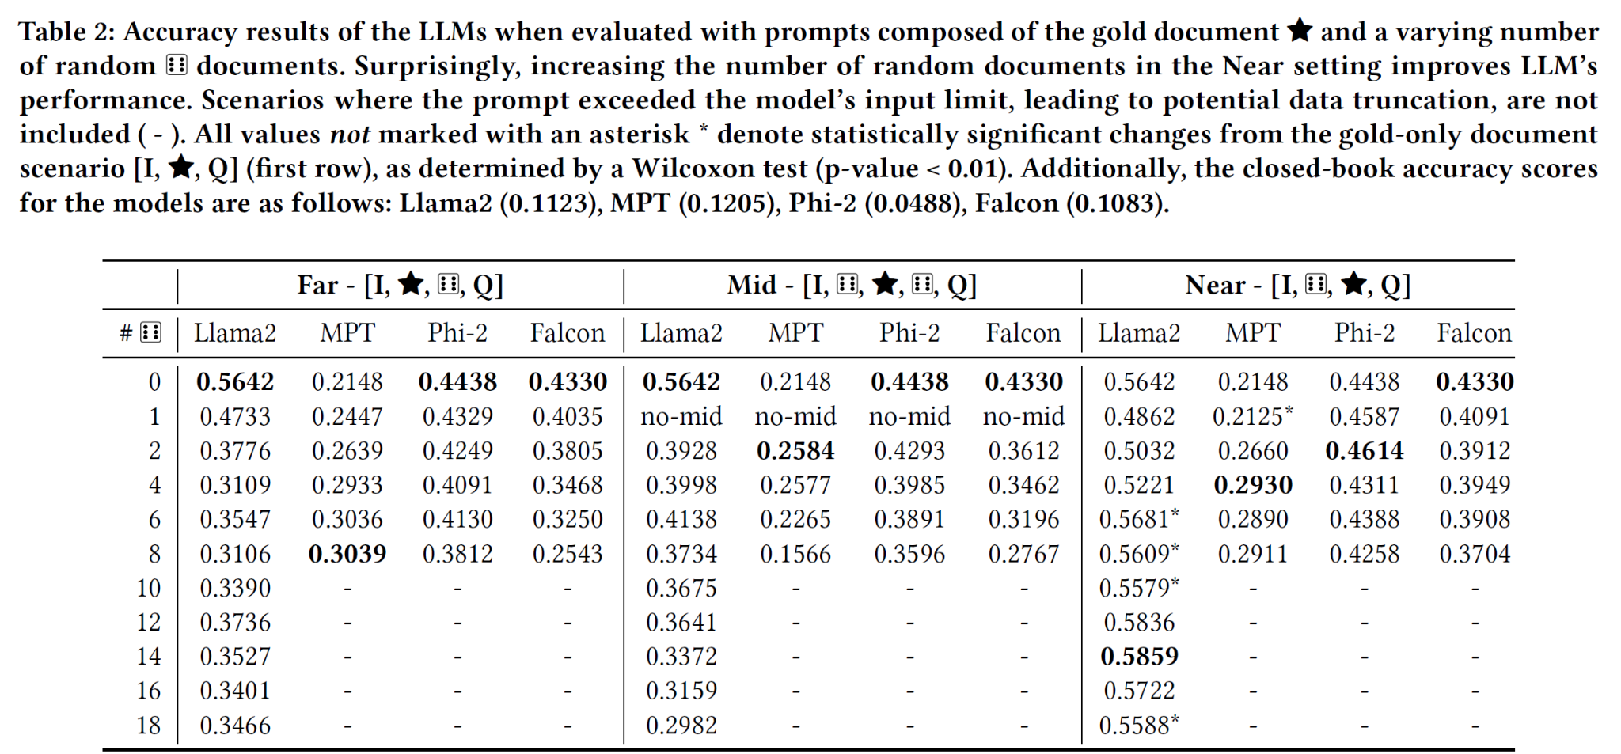
Resultados: Impacto dos Documentos Aleatórios

Slide 16
Resultados: Impacto dos Documentos Aleatórios
Objetivo: Analisar como a inclusão de documentos aleatórios ( 🎲) afeta a acurácia dos modelos de linguagem.
Explicação: A tabela mostra que a adição de um número controlado de documentos aleatórios pode aumentar a acurácia em alguns casos, especialmente no cenário "Near", onde os documentos relevantes estão próximos da consulta.
Resultados Chave:
Com 0 documentos aleatórios, os modelos têm acurácia moderada.
Adicionando 2 a 4 documentos aleatórios, a acurácia melhora em certos modelos, como Llama2 e Phi-2.

Slide 17
Experimentos
Explorando documentos aleatórios

Slide 18
Modelos Testados e Resultados Gerais
Modelos: LLaMA2, Falcon, Phi-2, MPT.
Desempenho:
Todos os modelos se beneficiaram da inclusão de documentos aleatórios.
Ruído controlado foi especialmente benéfico em modelos maiores como LLaMA2.
Comparação: Modelos menores, como Phi-2, ainda se beneficiaram, mas com impacto menor em relação aos modelos maiores.

Slide 19
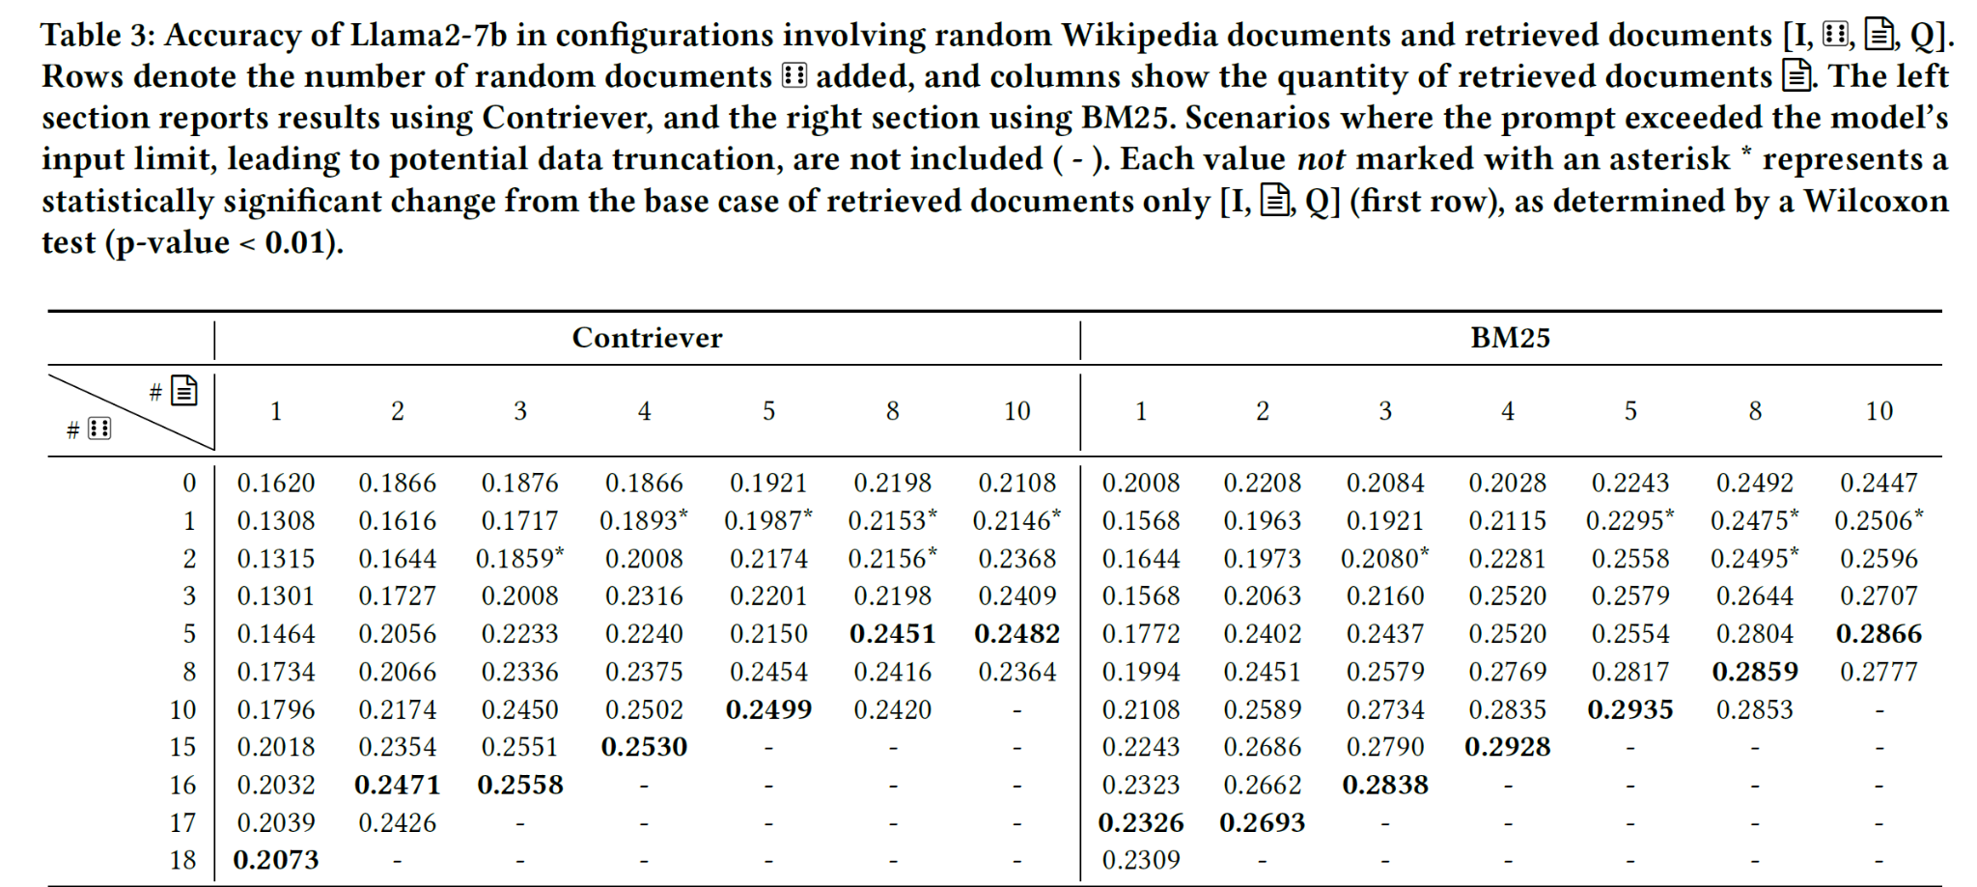
Modelos Testados e Resultados Gerais - Avaliação de Modelos Usando Contriever e BM25

Slide 20
Modelos Testados e Resultados Gerais - Avaliação de Modelos Usando Contriever e BM25
Objetivo: Comparar os resultados obtidos com os métodos de recuperação de documentos Contriever (recuperação densa) e BM25 (recuperação esparsa).
Explicação: A tabela compara a acurácia dos modelos usando os dois métodos de recuperação. O Contriever, que utiliza vetores de baixa dimensão para capturar relações semânticas, apresenta resultados piores em geral do que o BM25, que usa recuperação baseada em palavras-chave.
Resultados Chave:
O BM25 obteve resultados melhores de forma geral.
Documentos aleatórios melhoram a acurácia independente do método de recuperação.

Slide 21
Documentos Aleatórios de Diferentes Fontes
Similaridade da Fonte: Artigos aleatórios da Wikipédia não são completamente aleatórios
Mesmo estilo de escrita
Fontes Diferentes: Os documentos aleatórios foram retirados de publicações na rede social Reddit e Documentos sem Sentido.

Slide 22
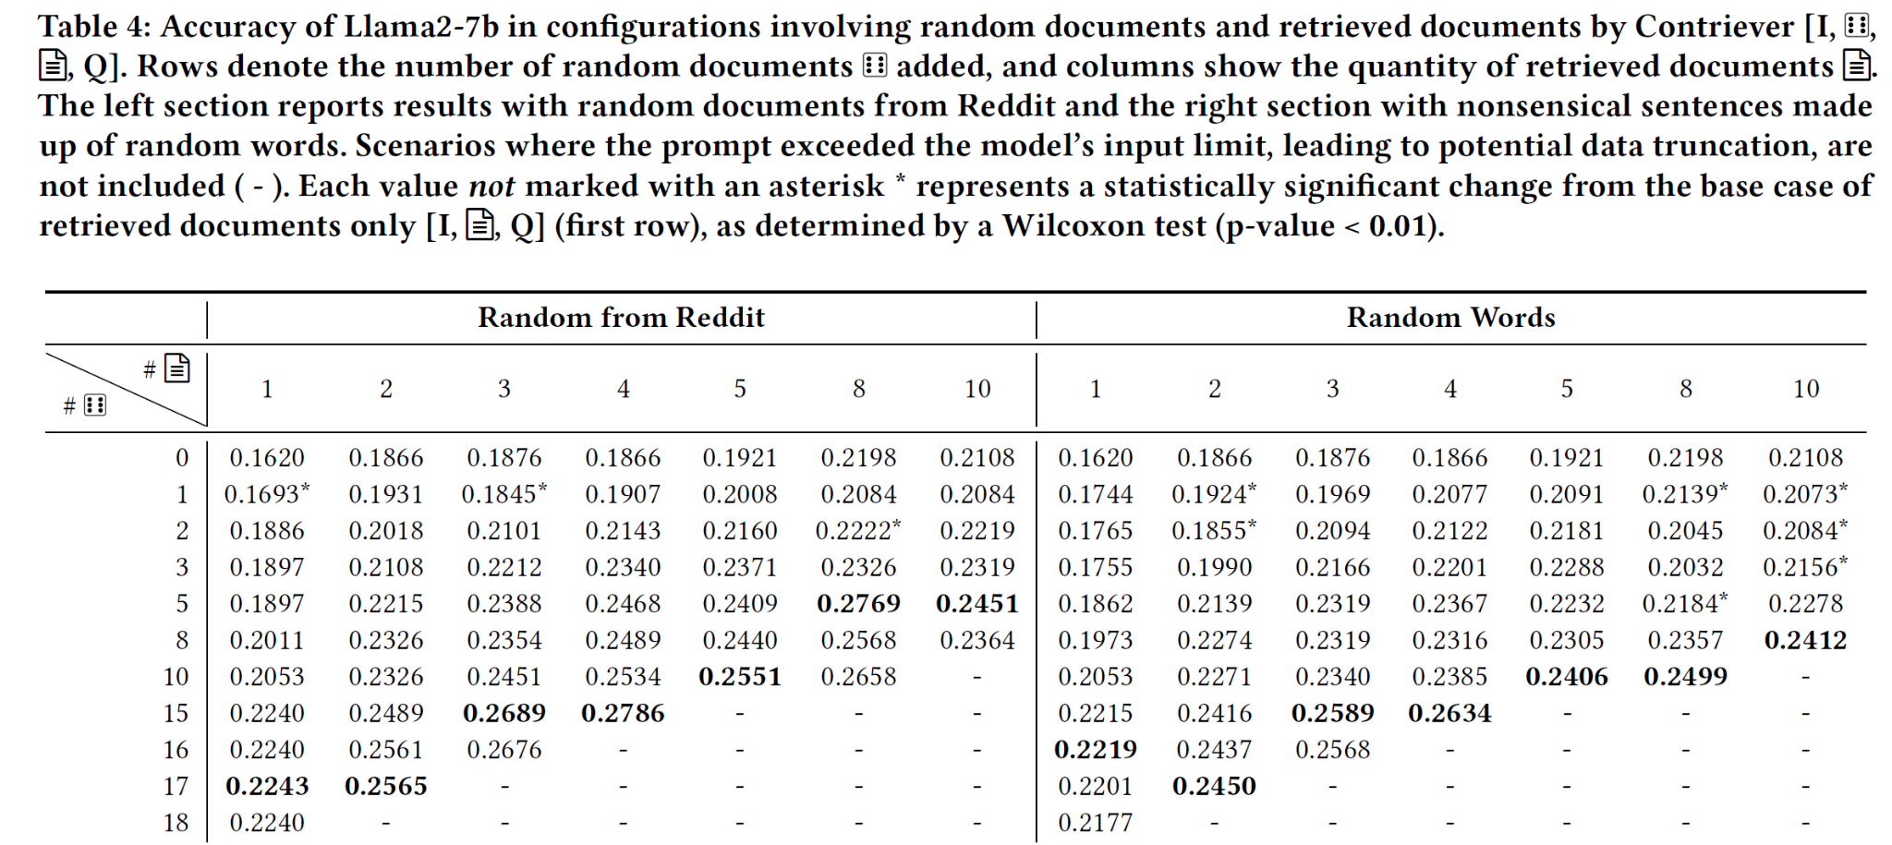
Resultados: Documentos Aleatórios de Diferentes Fontes

Slide 23
Resultados: Documentos Aleatórios de Diferentes Fontes
Objetivo: Comparar o impacto de documentos aleatórios de fontes diferentes, como Reddit e sequências de palavras sem sentido.
Explicação: A tabela compara o desempenho dos modelos ao lidar com documentos aleatórios retirados do Reddit e de sequências de palavras sem significado.
Resultados Chave:
Documentos do Reddit, embora aleatórios, oferecem mais coerência, resultando em melhor acurácia em alguns modelos.
Documentos de palavras sem sentido também mostram resultados positivos, apesar de levemente menores, comparados ao caso Wikipédia.

Slide 24
Conclusão

Slide 25
Implicações Práticas dos Resultados
Melhoria no design de sistemas RAG: As descobertas sugerem novas maneiras de estruturar a recuperação de documentos para aumentar a eficácia dos LLMs.
Aplicações:
Sistemas de FAQ e Chatbots: A adição controlada de documentos aleatórios pode aumentar a acurácia de respostas.
Consultas jurídicas ou médicas: Recuperação de informações relevantes para fornecer respostas precisas.
Benefícios: Melhor desempenho em áreas com alta demanda de acurácia, como atendimento ao cliente, consultoria e sistemas de apoio à decisão.

Slide 26
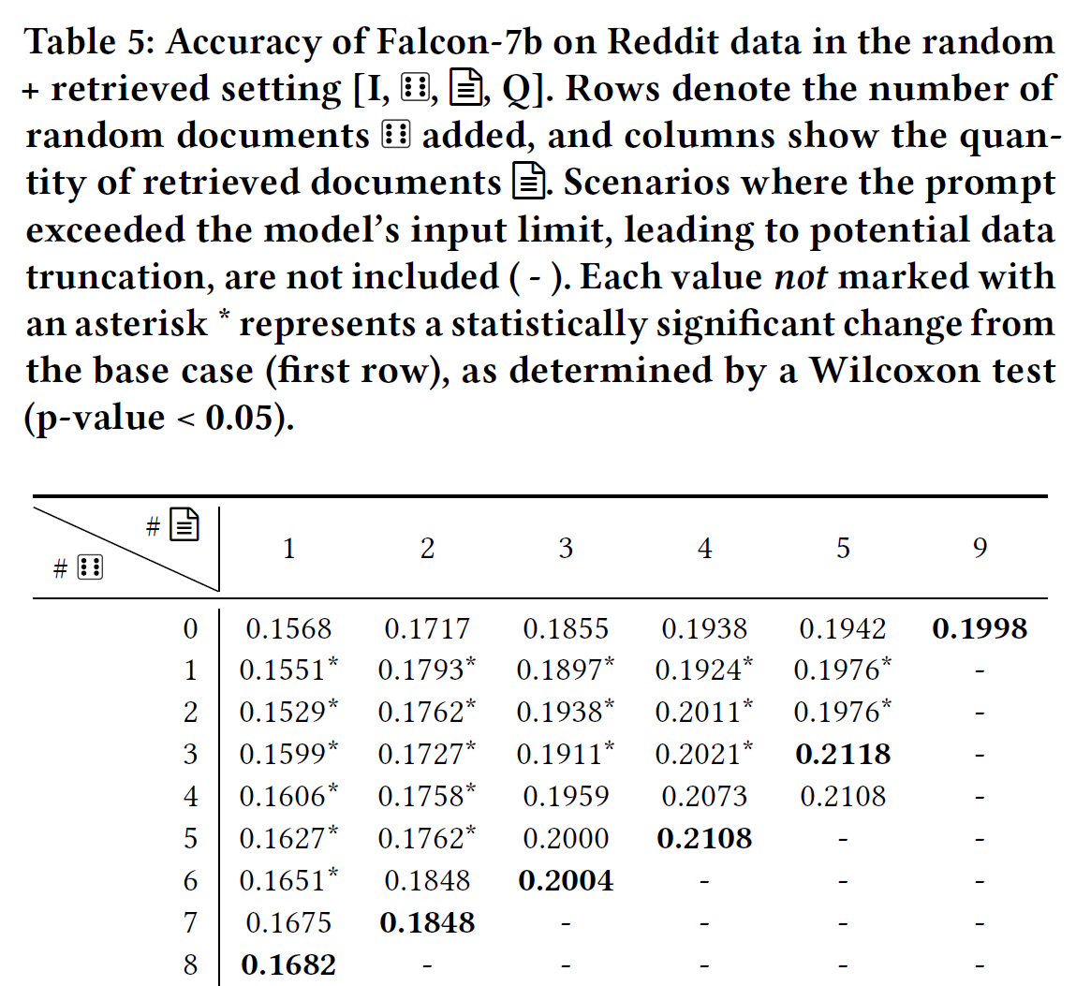
Implicações Práticas dos Resultados - Desempenho do Modelo Falcon em Documentos Aleatórios

Slide 27
Implicações Práticas dos Resultados - Desempenho do Modelo Falcon em Documentos Aleatórios
Objetivo: Avaliar o impacto dos documentos aleatórios no modelo Falcon-7b.
Explicação: A tabela mostra que o modelo Falcon-7b responde bem à adição de um pequeno número de documentos aleatórios, mas perde acurácia conforme mais documentos aleatórios são introduzidos. Isso reforça a ideia de que ruído controlado é benéfico, mas em excesso pode prejudicar o modelo.
Resultados Chave:
Pequena quantidade de documentos aleatórios melhora a acurácia, mas conforme o número de documentos aumenta, a acurácia começa a cair.

Slide 28
Comparação com Outras Abordagens
RAG vs. Modelos Baseados em Memória: Modelos baseados em memória (que armazenam informações para uso posterior) são limitados por sua base de conhecimento pré-treinada, enquanto RAG pode acessar informações atualizadas.
RAG vs. Recuperação Esparsa Tradicional: A recuperação densa em RAG captura melhor as relações semânticas, enquanto a recuperação esparsa foca em palavras exatas, perdendo sinônimos ou variações.
Conclusão: RAG supera abordagens tradicionais ao combinar a força de LLMs com informações atualizadas e relevantes.

Slide 29
Limitações do Estudo
Impacto limitado de distrativos: Em alguns casos, os distrativos não prejudicam tanto o desempenho, o que sugere que nem todo documento distrativo é igualmente problemático.
Dependência do Dataset: O estudo usou o dataset Natural Questions, mas os resultados podem variar com outros datasets.
Contexto da Recuperação Aleatória: O impacto positivo dos documentos aleatórios pode depender de características específicas do dataset e do LLM utilizado.

Slide 30
Heurísticas Propostas pelo Estudo
Heurísticas: Regras práticas derivadas dos resultados do estudo para melhorar o desempenho do sistema RAG.
Heurística 1: Priorizar documentos relevantes próximos à consulta, evitando distrativos.
Heurística 2: Incluir um número controlado de documentos aleatórios para melhorar a diversidade do contexto.
Heurística 3: Evitar a inclusão de muitos documentos distrativos, principalmente quando estão muito próximos à consulta.

Slide 31
Conclusão
Principais Descobertas:
Documentos distrativos prejudicam a acurácia quando estão muito próximos da consulta.
Documentos aleatórios, de forma controlada, melhoram a acurácia do LLM.
A posição dos documentos é crítica para o desempenho do sistema.
Relevância: As descobertas podem redefinir como os sistemas RAG são implementados, oferecendo novas direções para otimizar a recuperação e geração de respostas.

Slide 32
Próximos Passos e Pesquisas Futuras
Melhoria na Recuperação de Documentos: Desenvolver novas técnicas de recuperação que integrem de maneira mais eficiente a ideia de ruído controlado para diversos contextos.
Adaptação para Diferentes Domínios: Testar as heurísticas propostas em áreas como direito, medicina e engenharia para verificar se os resultados são consistentes.
Integração com Outros Modelos: Explorar como diferentes arquiteturas de LLM podem reagir às mesmas estratégias de recuperação.

Slide 33
FIM
Obrigado pela sua atenção

